Slide 1


Introdução ao Firebase
Danilo Perez
Full Stack Developer
perez-danilo
Fala devs

Slide 2
Objetivo Geral
Objetivo deste módulo é desvendarmos o Firebase, conhecer seu propósito, suas funcionalidades e aplicabilidades, Abordaremos a integração com o Flutter, começando com a parte de banco de dados, e conheceremos as melhores funcionalidades para usar em ambiente de produção, como configurações, logs de erro, analise de dados e notificações.

Slide 3
Percurso
Etapa 1
Conhecendo o Firebase
Etapa 2
Cloud Firestore – Banco de dados real time
Etapa 3
Principais recurso para usar em produção

Slide 4

Etapa 2
Flutter
// Conhecendo o Firebase

Slide 5
Firebase
O Firebase de Google é uma plataforma digital utilizada para facilitar o desenvolvimento de aplicativos web ou móveis, de uma forma efetiva, rápida e simples.
Pode ser utilizado como uma técnica de Marketing Digital, com a finalidade de aumentar a base de usuários e gerar maiores benefícios econômicos.
Disponibiliza diversas ferramentas que auxiliam no ciclo de vida da aplicação.

Slide 6
Plataformas
Mobile
Web
Windows
Mac
Linux

Slide 7
Funcionalidades
Banco de dados
Funções remotas
Análise de dados
Observabilidade de erros
Notificações
Armazenamento
Hospedagem
Disponibilização de versões de apps
Teste A/B
Configuração remota
Machine Learning

Slide 8
Firebase e Flutter
O Firebase possui uma ótima integração com o Flutter, facilitando as configurações e utilização.
Com a versão 3.0 do Flutter a integração com o Firebase ficou mais fácil, podendo usar linha de comando para realizar a configuração
Pode-se dizer que tudo que existe no Firebase é possível usar no Flutter.

Slide 9
Percurso
Etapa 1
Conhecendo o Firebase
Etapa 2
Cloud Firestore – Banco de dados real time
Etapa 3
Principais recurso para usar em produção

Slide 10
Etapa 2
Flutter
// Cloud Firestore – Banco de dados real time

Slide 11
Cloud Firestore
O Cloud Firestore é um banco de dados NoSQL, flexível e escalonável para desenvolvimento focado em dispositivos móveis, Web e servidores pelo Firebase e do Google Cloud. Como o Firebase Realtime Database, ele mantém seus dados em sincronia em aplicativos cliente usando listeners em tempo real. Além disso, oferece suporte off-line para dispositivos móveis e Web para que você possa criar aplicativos responsivos que funcionem independentemente da latência da rede ou da conectividade com a Internet. O Cloud Firestore também oferece integração perfeita com outros produtos do Firebase e do Google Cloud, incluindo o Cloud Functions.

Slide 12
Cloud Firestore
O Cloud Firestore é um banco de dados NoSQL, flexível e escalonável para desenvolvimento focado em dispositivos móveis, Web e servidores pelo Firebase e do Google Cloud.
Como o Firebase Realtime Database, ele mantém seus dados em sincronia em aplicativos cliente usando listeners em tempo real.

Slide 13
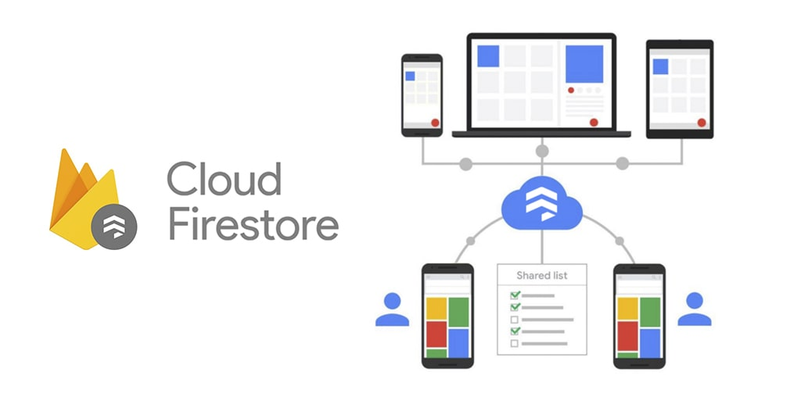
Cloud Firestore
Oferecendo suporte off-line para dispositivos móveis e Web para que você possa criar aplicativos responsivos que funcionem independentemente da latência da rede ou da conectividade com a Internet. O Cloud Firestore também oferece integração perfeita com outros produtos do Firebase e do Google Cloud, incluindo o Cloud Functions.

Slide 14
Percurso
Etapa 1
Conhecendo o Firebase
Etapa 2
Cloud Firestore – Banco de dados real time
Etapa 3
Principais recurso para usar em produção

Slide 15
Etapa 3
Flutter
// Principais recurso para usar em produção

Slide 16
App em produção, e agora?
Muitas vezes publicamos aplicações em produção e ficamos sem visibilidade de utilização, erros, necessidade de engajar usuários e até mesmo configurações que precisam ser feitas de forma rápida.
Nessas situações o Firebase nos ajuda com diversas funcionalidades para esse tipo de situação, facilitando muito a vida do desenvolvedor.

Slide 17
Principais funcionalidades
Configurações remotas
Monitoramento de erro
Análise de dados com Google Analitcs
Engajamento com Push Notification

Slide 18
Links Úteis
digitalinnovationone/dio-flutter (github.com)
Setup Firebase Flutter

Slide 19
Para saber mais
Artigos e cursos da DIO
“Fala Devs” youtube

Slide 20

Dúvidas?
> Fórum/Artigos
> Comunidade Online (Discord)

Slide 21
Desafio – Chat com Salas
Criar uma aplicação Flutter
Criar banco de dados no Firestore
Criar uma tela de escolha de salas
Criar chat separado por salas
Usuário informará o nome
Incluir recursos a escolha do aluno

